Slide 1


Slide 2
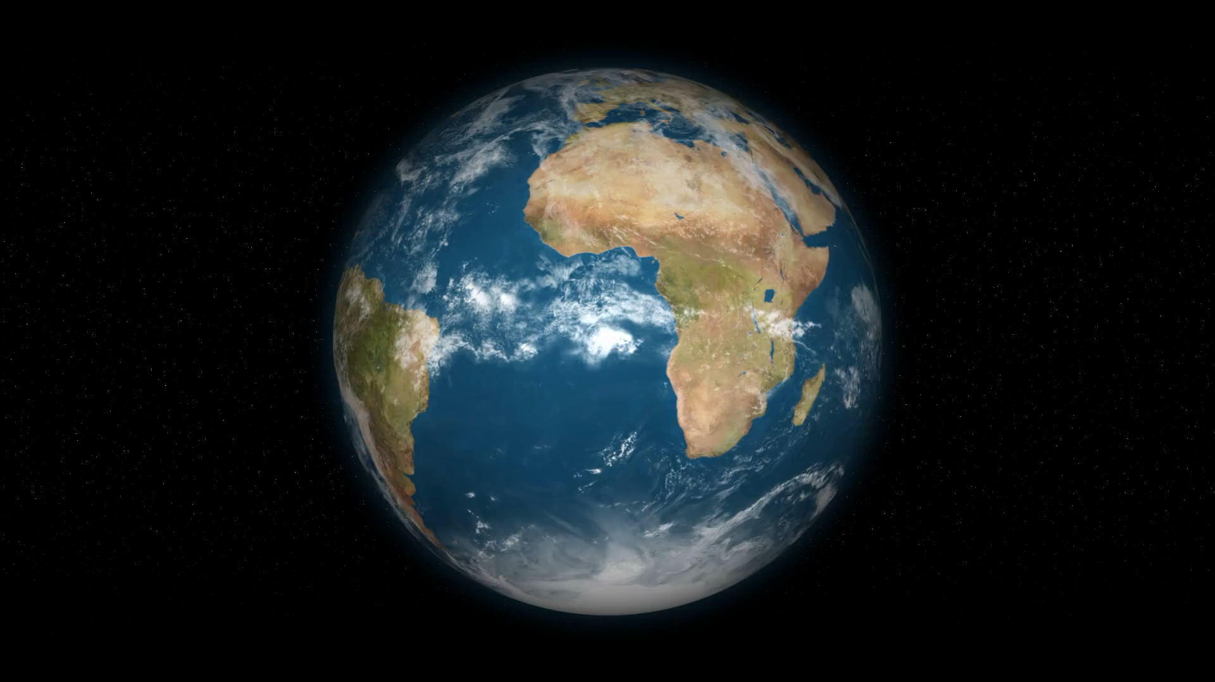

Slide 3
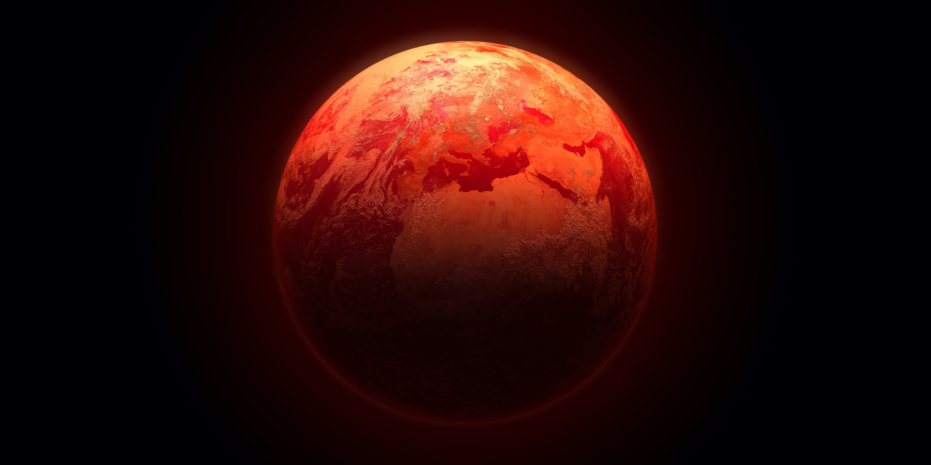
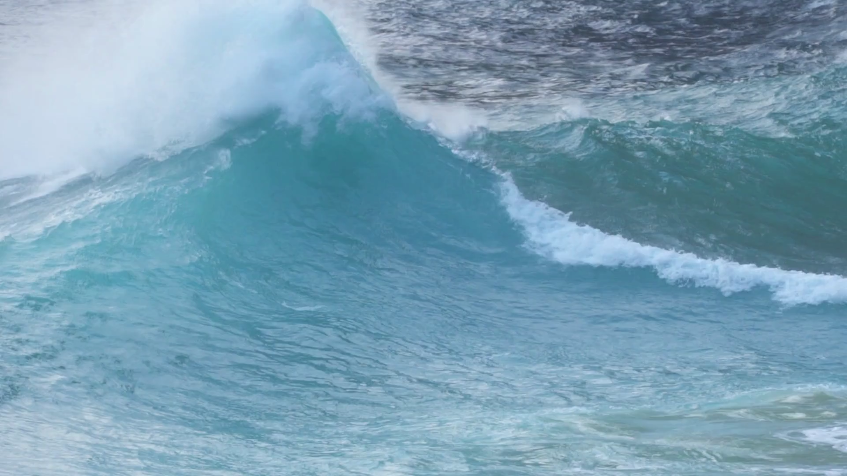
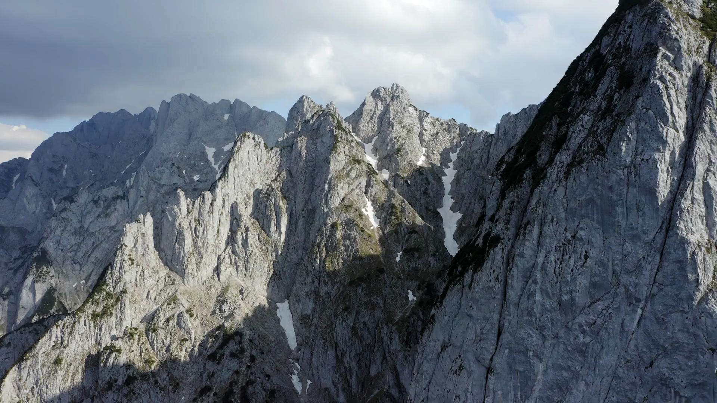
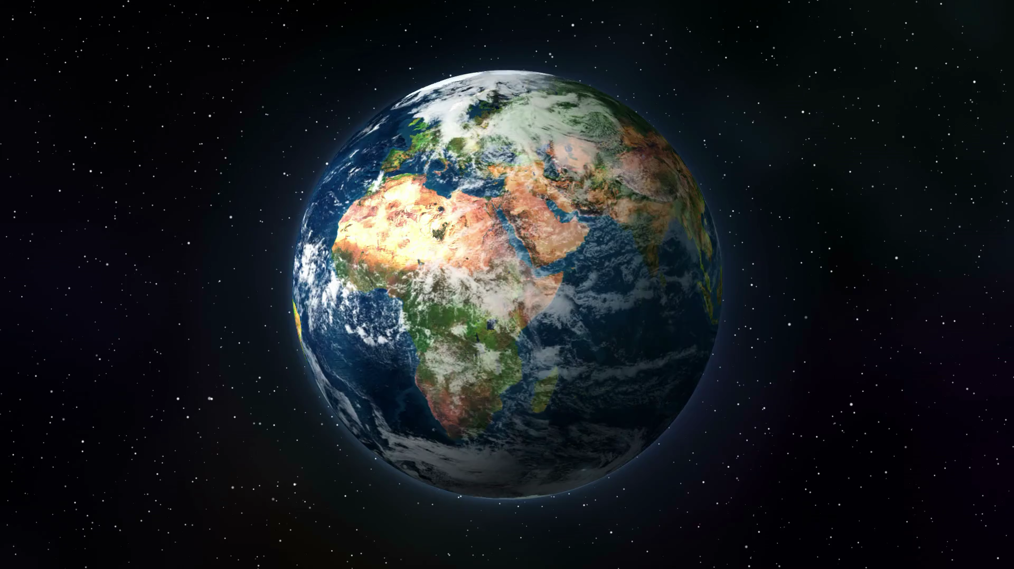
’S e cuantan, beanntan agus mòr-thìrean cuid de
fheartan an t-saoghail anns a bheil sinn beò.

Slide 4
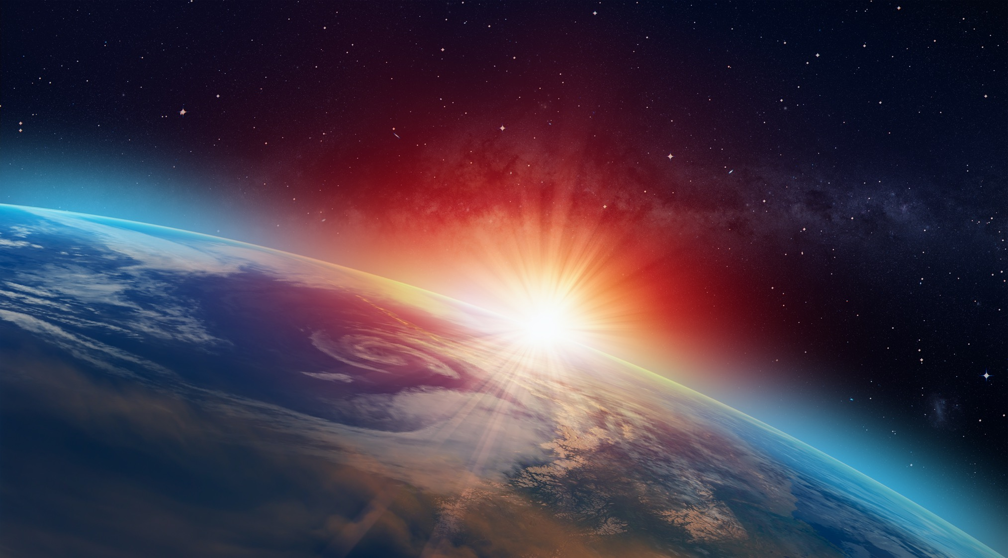
Tha fios aig luchd-saidheans nach eil an Talamh còmhnard agus nach eil e falamh.
Tha fios aca nach eil uachdar na Talmhainn ach na phàirt beag bìodach den phlanaid againn.
Tha fios aca gu bheil tòrr a bharrachd den phlanaid fon uachdar, fo na cuantan, na beanntan agus na mòr-thìrean, ged nach fhaic iad e.

Slide 5
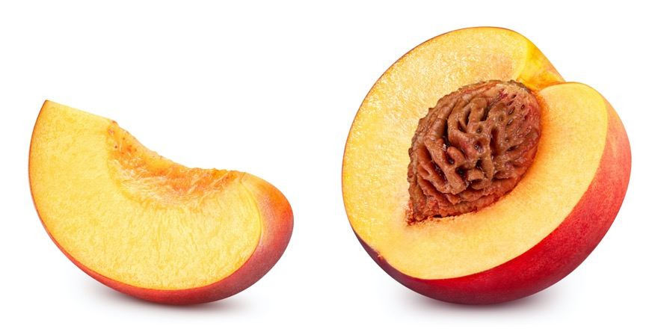
Tha fios aig luchd-saidheans gu bheil iomadh filleadh anns an Talamh, car coltach ri mar a tha ann am peitse.
Tha trì fillidhean ann am peitse:
rùsg tana, cruaidh air an taobh a-muigh
filleadh tiugh de fheòil
clach chruaidh sa mheadhan

Slide 6
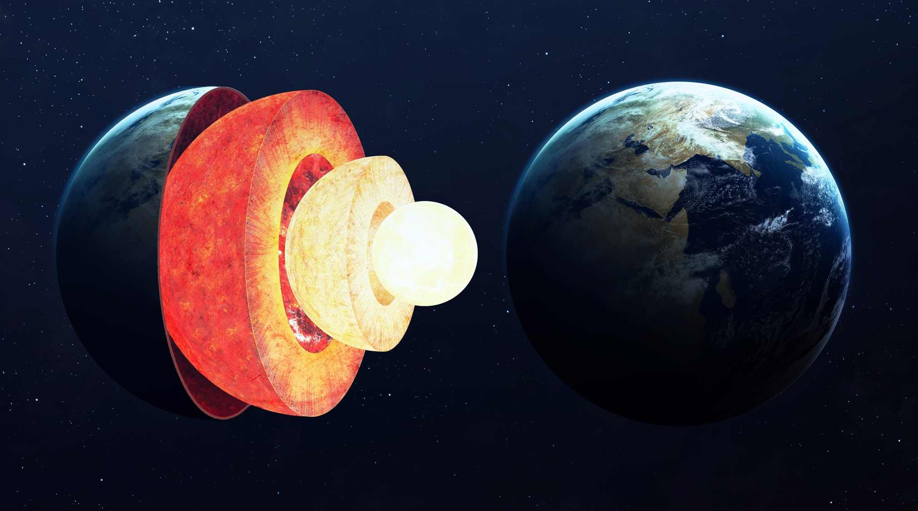
Tha 4 fillidhean anns an Talamh:
Structar na Talmhainn
Rùsg (creag theann)
Fallainn (creag lionnach)
Eitean a-muigh (iarann agus niceal lionnach
Eitean a-staigh (iarann agus niceal teann)

Slide 7
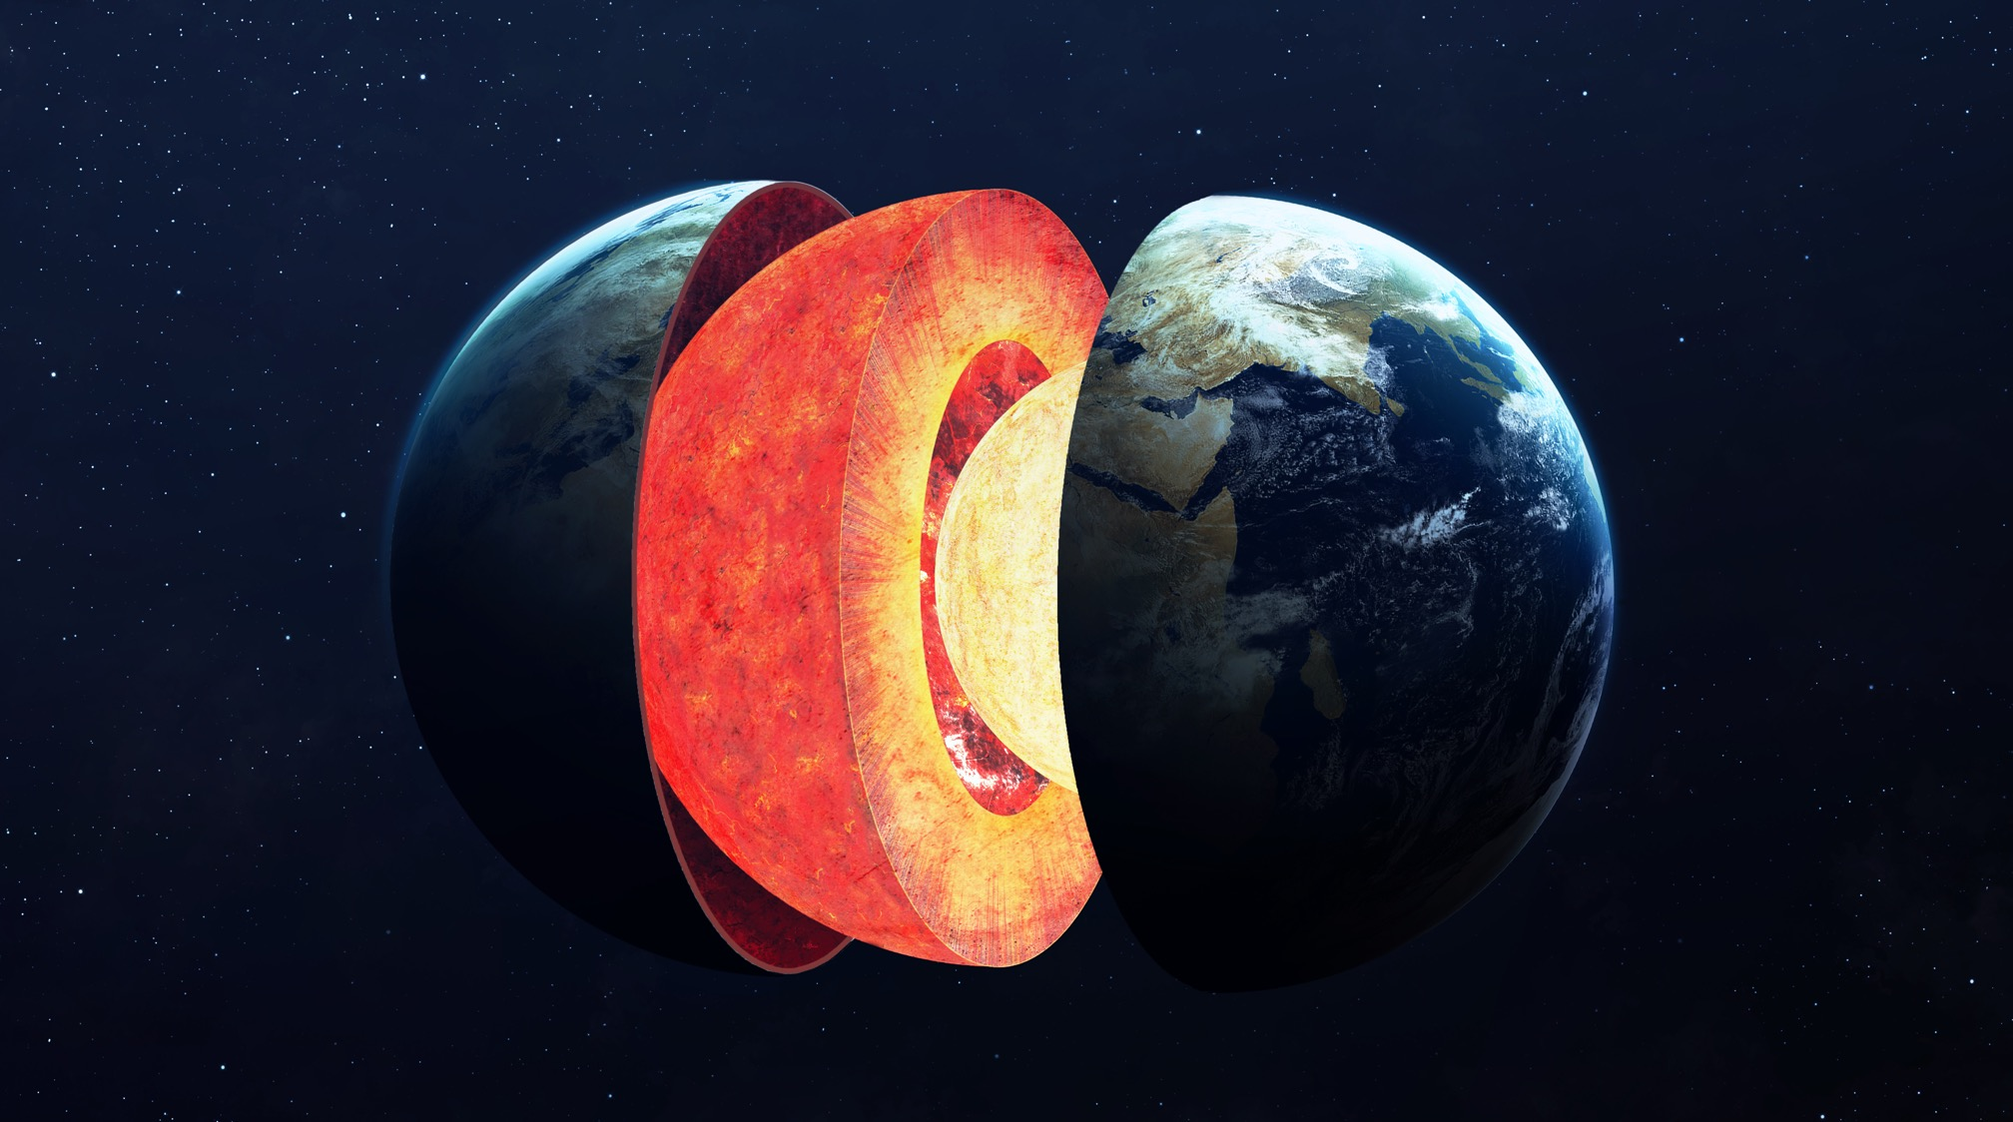
’S e an rùsg am filleadh tana, teann, creagach air an taobh a-muigh a tha a’ dèanamh uachdar na Talmhainn.
Tha an rùsg a’ còmhdach na Talmhainn gu lèir agus ’s e am filleadh far a bheil sinn a’ fuireach.
Rùsg na Talmhainn

Slide 8
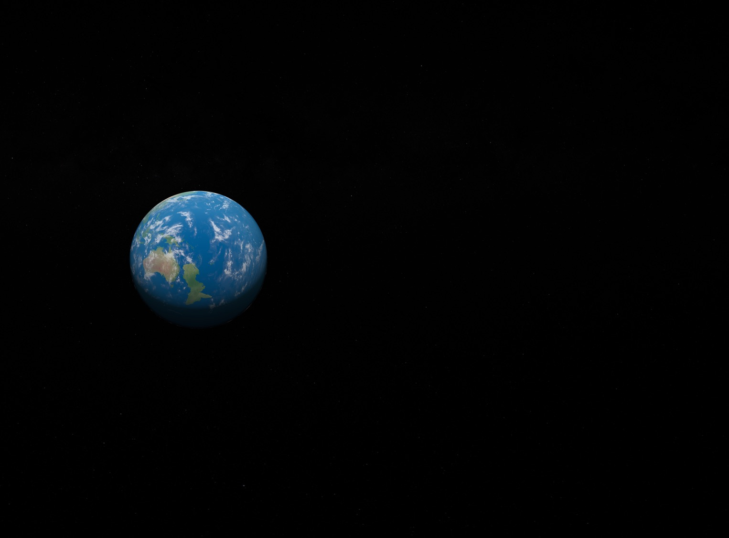
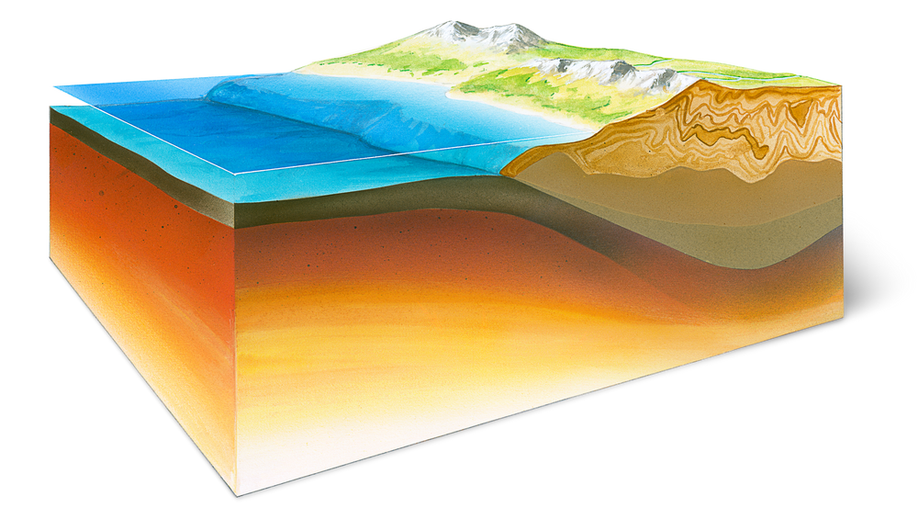
Tha dà sheòrsa rùsg ann.
rùsg a tha a’ dèanamh grunnd a’ chuain.
rùsg a tha a’ dèanamh na tìr gu lèir air an Talamh

Slide 9
Fon rùsg tha filleadh de chreag leth-theann, gu math teth, ris an canar an fhallainn..
Tha dà phrìomh phàirt anns an fhallainn - an fhallainn àrd agus an fhallainn ìosal.
Tha an fhallainn àrd ceangailte ris an rùsg.
Còmhla ri chèile, tha an fhallainn àrd agus an rùsg a’ dèanamh slige a tha air a briseadh ann am pìosan gu math mòr.
Tha na pìosan seo, ris an canar pleataichean, de dhiofar chruthan agus mheudan, ach tha iad a’ fiotadh ri chèile gu teann mar na pìosan ann am mìrean-measgaichte.
Tha an tìr, na cuantan agus na marannan gu lèir a tha air an Talamh nan suidhe air na pleataichean seo.
fallainn

Slide 10
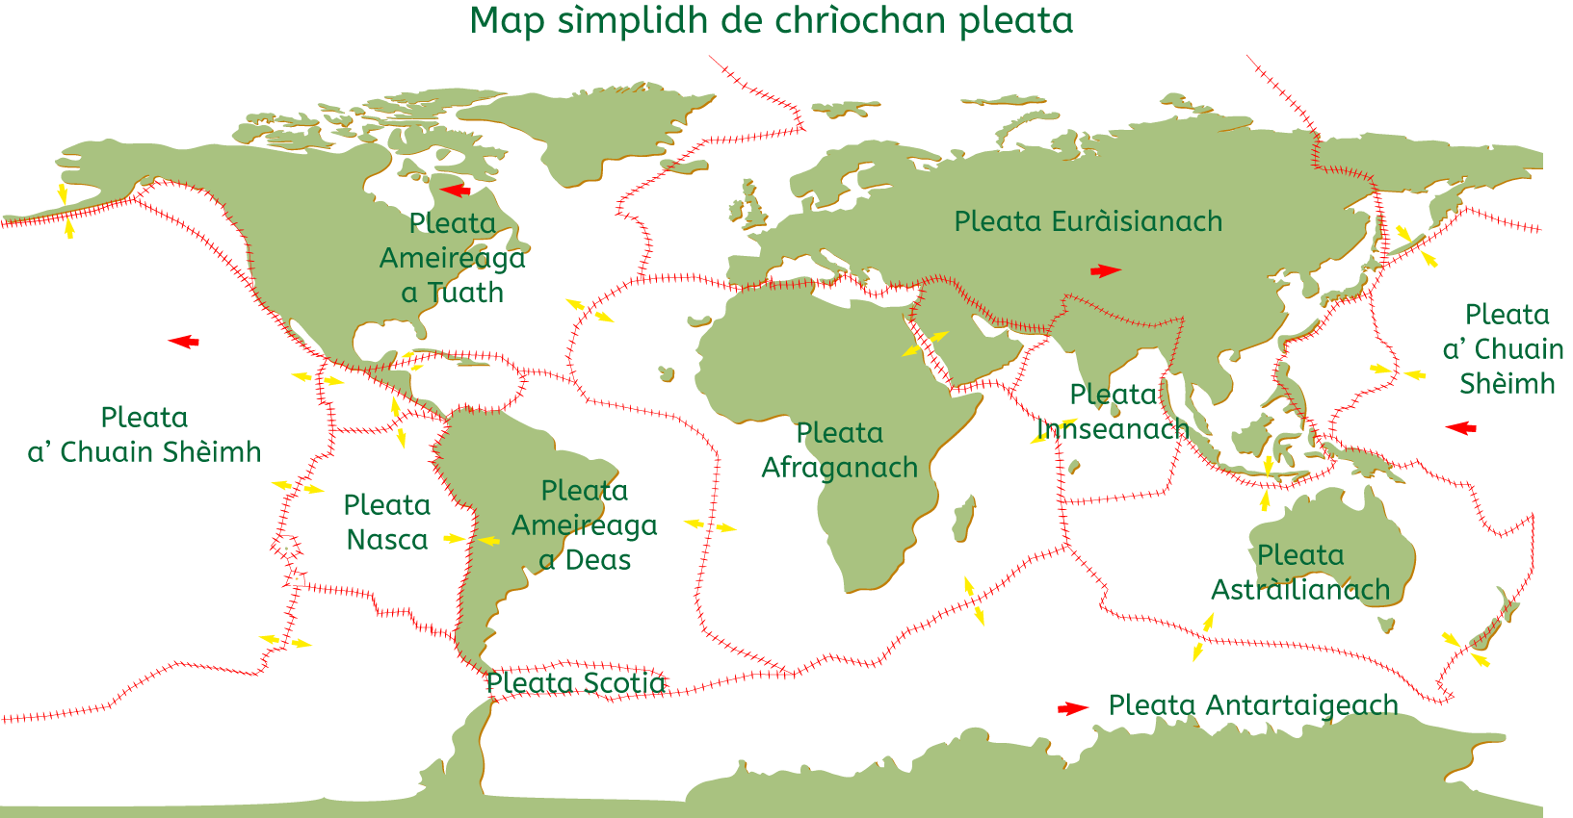
Tha cuid de na pleataichean cho mòr ri mòr-thìrean, ach tha feadhainn eile nas lugha.

Slide 11
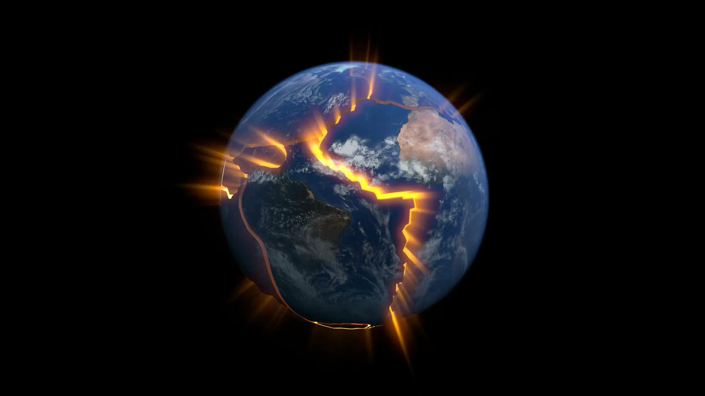
Tha pàirtean den fhallainn àrd a’ fàs cho teth ’s gu bheil cuid de na creagan anns an fhilleadh sin a’ leaghadh.
Tha an teas a tha a’ sruthadh a-mach bho mheadhan na Talmhainn a’ toirt air a’ chreig bhog sin gluasad timcheall.
Tha na creagan teth a’ gluasad gu mall ann an cuairt agus tha seo a’ toirt air na pleataichean air uachdar na Talmhainn gluasad.

Slide 12
eitean a-muigh
Fon fhallainn tha an t-eitean a-muigh agus an t-eitean a-staigh.
Tha an t-eitean a-muigh na lionn anns a bheil iarann agus niceal.
Tha teòthachd an eitein a-muigh cho àrd ’s gu bheil na meatailtean sin
a’ leaghadh agus a’ dol nan lionn.

Slide 13
Eitean a-staigh
Tha an t-eitean a-staigh na bhall teann de dh’iarann.
’S e seo am pàirt as teotha den Talamh.
Thathar am beachd gu bheil eitean a-staigh na Talmhainn cho teth ri uachdar na Grèine, agus tha sin mu 5, 500°C no 10, 000°F.

Slide 14





